Slide 1


Ciência Aberta
Gestão e abertura de dados para pesquisa: o que é, para que e como?
Paula Xavier dos Santos
Coordenação de Informação e Comunicação
Vice-presidência de Educação, Informação e Comunicação
Fundação Oswaldo Cruz | Fiocruz / Brasil
Abertura de dados para pesquisa na Fiocruz: perspectivas de um novo paradigma da Ciência
Fiocruz, junho de 2018

Slide 2
Roteiro
Ciência Aberta
O que é
Motivações e relevância
Ciência Aberta na Fiocruz
Ampliando a Política de Acesso Aberto
GT Ciência Aberta - Resultados
- Livro Verde Ciência Aberta e Dados Abertos
- Marcos Legais
- Curso à distância e presencial
Gestão e abertura de dados para pesquisa na Fiocruz
TR - Abertura de Dados para Pesquisa
Onde estamos e próximas etapas - Termo de Referência, consulta pública, Conselho Deliberativo
Desafios
Notes:
3 ideias centrais – apresentar o debate sobre a ciência aberta
Apresentar o processo de construção

Slide 3
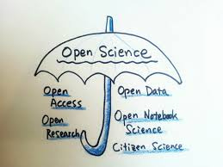
O que é Ciência Aberta?
“É a ideia de que conhecimentos científicos de todos os tipos deveriam ser compartilhados abertamente tão logo quanto possível no processo de descoberta” (NIELSEN, 2011)
“[…] a ciência desenvolvida e comunicada de forma a permitir a outras pessoas contribuírem, colaborarem e acrescentarem aos esforços de pesquisa, com todos os tipos de dados, resultados e protocolos tornados disponíveis gratuitamente em diferentes estágios do processo” (Rede Britânica de Informação sobre pesquisa, 2010)
Notes:
Imagem do guarda chuva porque abriga várias ideias, práticas sobre a organização e a comunicação da pesquisa e mesmo de novas maneiras de produção do conhecimento como quando nos referimos à Ciência Cidadã, que promove a participação do cidadão não como objeto, mas como produtor do conhecimento
Todas estas ideias partem da mesma perspectiva: a abertura de todo o processo científico

Slide 4
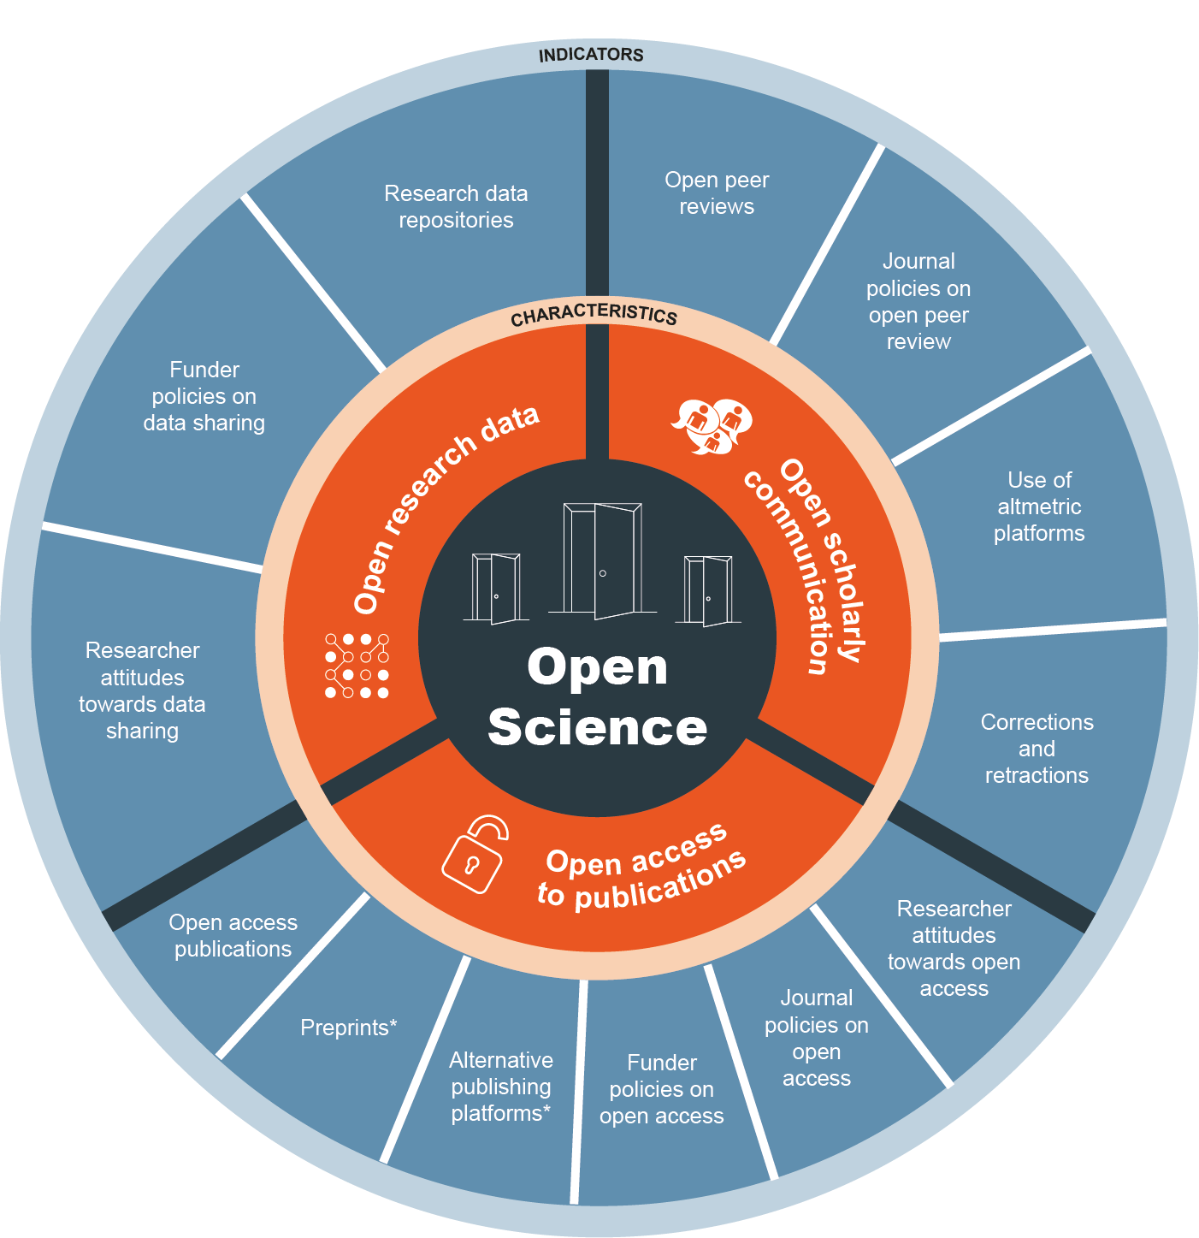
O que é Ciência Aberta?
“Open science represents an approach to research that is collaborative, transparent and accessible. Open science occurs across the research process and there are many different activities that can be considered part of this evolution in science. The open science monitor tracks trends in areas that have consistent and reliable data.”
(European Commission, mar 2017)
Notes:
Isso implica em mudanças estruturais que impactam principalmente
no fluxo da comunicação científica: revisão por pares aberta
acesso aberto aos artigos – prática consolidada há cerca de 20 anos, com metas rigorosas num movimento global, como o caso da União Europeia para 100% das publicações em acesso aberto até 2020
Abertura de dados de pesquisa, tem sido o foco da ciência aberta, refletida nos esforços e altos investimentos dos países

Slide 5

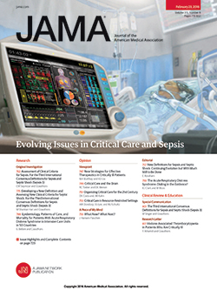
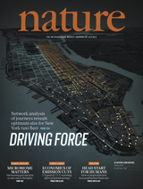

Tendências na Comunicação Científica
Pre-print | Exigência de Dados Científicos | Revista de Dados
Notes:
Estas mudanças já são uma realidade, muito concretas nas publicações, em novas práticas de periódicos tradicionais como JAMA e NATURE, seja na criação de novas publicações como as revistas de dados

Slide 6
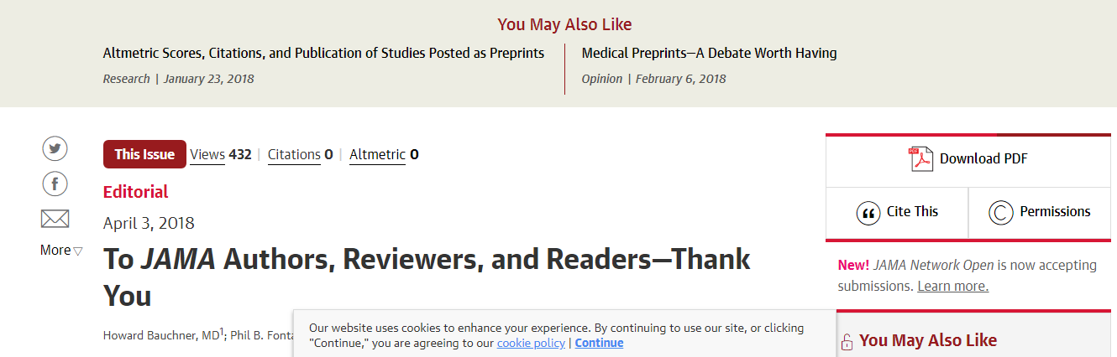
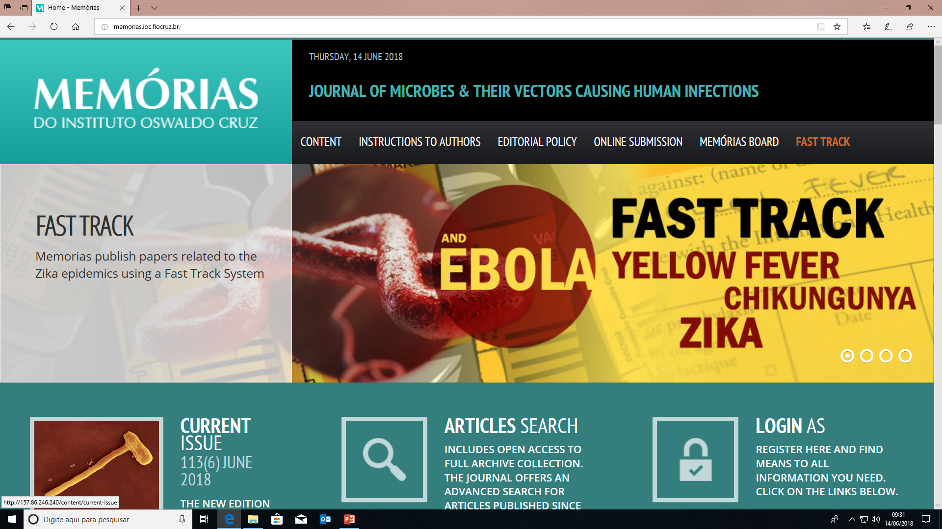
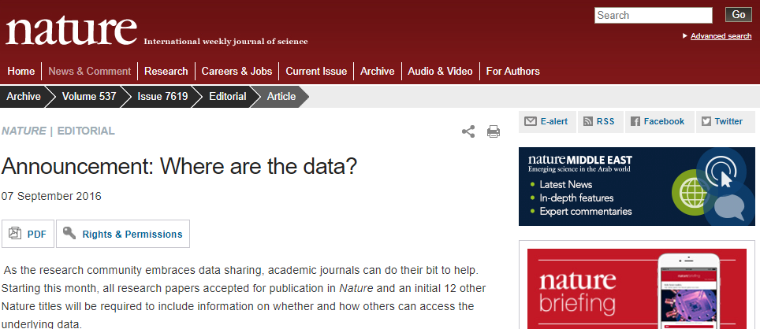
Tendências na Comunicação Científica (cont.)
Notes:
Editorial de abril deste ano do JAMA agradece aos autores, pareceristas e leitores, que, são a essência do periódico, ainda que neste cenário de mudanças radicais
Editorial da Nature que anuncia sua política de abertura de dados 2016
Vamos prestigiar o que é nosso, a Memórias que institui a publicação de preprints em dezembro de 2017

Slide 7
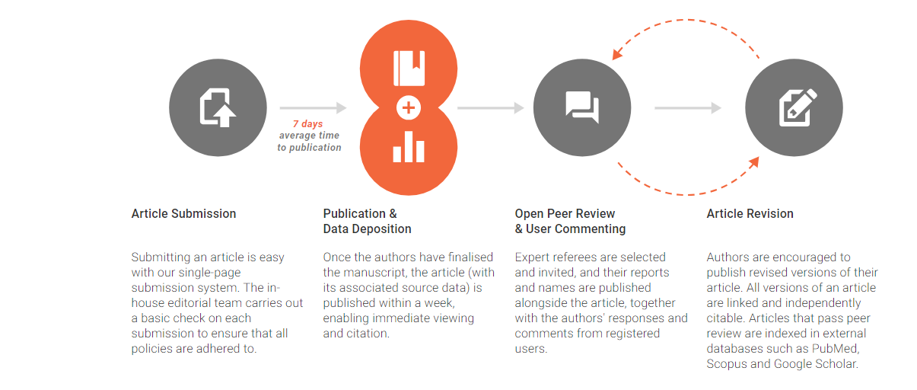
Immediate & Transparent Publishing
F1000Research is an Open Research publishing platform for life scientists, offering immediate publication of articles and other research outputs without editorial bias. All articles benefit from transparent refereeing and the inclusion of all source data.
Notes:
Novo conceito de PUBLICAÇÃO AMPLIADA com dados de pesquisa, dados de pós-publicação, registros de base de dados, com uma estrutura baseada em objeto. Assim, um objeto pode ser parte de um artigo, um data set, uma imagem, um filme, um comentário, um módulo ou um link para informação em uma base de dados.
Outra tendência são as plataformas de publicação nas quais o conceito de abertura se dá em todo o fluxo, desde o preprint, revisão aberta, novas versões do artigo

Slide 8
Motivações e relevância
Práticas
Benefícios
Desafios
Práticas
Benefícios
Desafios
Acesso Aberto;
Dados abertos;
Hardware aberto;
Software aberto;
Cadernos abertos de laboratório;
Recursos educacionais abertos;
Ciência cidadã;
Publicações ampliadas;
Open Citations.
Favorecer a reprodutibilidade;
Gerar maior transparência sobre o financiamento público;
Aumentar a velocidade de circulação da informação;
Favorecer o reuso de dados em pesquisa.
Disputas pela prioridade da descoberta;
Preservação de dados;
Propriedade intelectual
Dados sensíveis ou confidenciais (privacidade, cláusulas contratuais e regulações nacionais).
Notes:
Aqui eu gostaria de chamar atenção para um ponto importante do nosso debates:
Os benefícios e desafios postos parecem expressar de fato questões que são relevantes para a ciência e para a comunidade científica, independentemente da área disciplinar ou da região na qual a pesquisa é desenvolvida. Por exemplo…….OU seja, são questões importantes para todos
Entretanto estes aspectos não são suficientes para se delinear se queremos e de que forma devemos nos apropriar da ciência aberta como um novo modo de fazer pesquisa. Neste debate deverão ser considerados as especificidades da pesquisa em saúde pública, o fato da Fiocruz ser uma instituição pública estratégica de Estado, a assimetria científica entre os países e outros aspectos que vou deixar para comentar no final desta apresentação

Slide 9
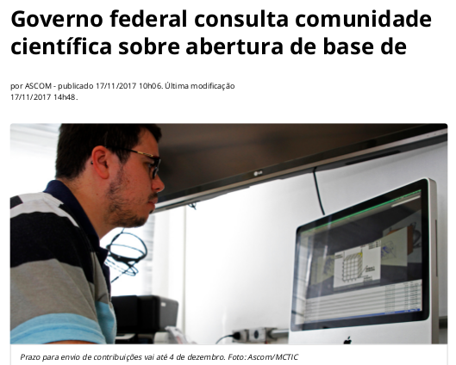
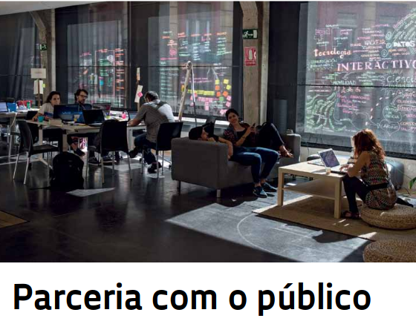
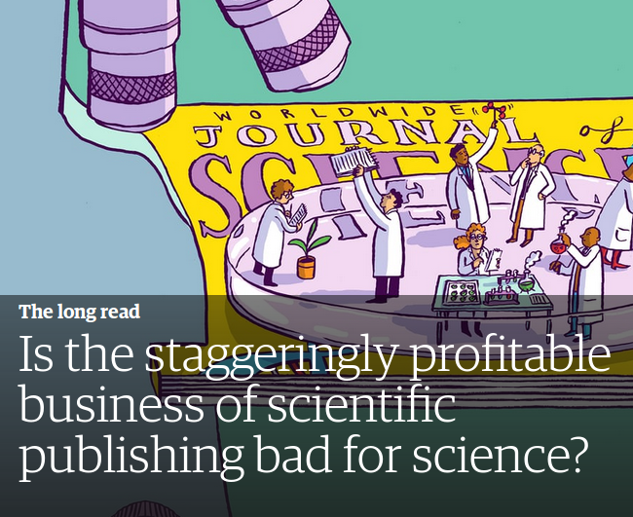

Contexto – “crise da ciência”
Governo federal consulta comunidade científica sobre abertura de base de dados
MCTIc, Set 2017
Parceria com o público: pesquisas científicas realizadas com a participação de leigos ganham espaço
Revista Fapesp, Set 2017
Is the staggeringly profitable business of scientific publishing bad for science?
The Guardian, Jun 2017
Next-generation metrics: Responsible metrics and evaluation for open science. Comissão Europeia, 2017
Questionamento sobre os benefícios da ciência;
Crise do financiamento;
Ineficácia do modelo de avaliação;
Avanço do interesse privado e comercial sobre a pesquisa.
Notes:
A CA tem relações e resgata

Slide 10
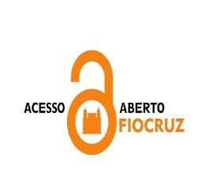
Do Acesso Aberto à Ciência Aberta:
2014 - Política de Acesso Aberto ao Conhecimento
“...garantir à sociedade o acesso gratuito, público e aberto ao conteúdo integral de toda obra intelectual produzida pela Fiocruz.”
Caráter mandatório
Artigos científicos
Dissertações
Teses
Governança em rede
Comitê de Regulação
Comitê Gestor
Núcleos de Acesso Aberto ao Conhecimento

Slide 11
Ciência Aberta na Fiocruz
Construção da Política
e do Plano Operacional
GTCA
Fev 2017
Constituição do GT
Definição das estratégias: pesquisa, política, pilotos, capacitação
Capacitação
2018
Curso à distância CA
Cooperação: Escola Corporativa, Campus Virtual e UMinho
3 módulos: Introdução, Pesquisa e Educação
Lançamento outubro - Semana do Professor e ConfOA
Pesquisa aplicada
2017
Livro Verde Ciência Aberta e Dados Abertos
2018
Marcos legais nacionais em face da abertura de dados de pesquisa em saúde: dados pessoais, sensíveis ou sigilosos e direitos autorais
Pilotos
Plataforma Zika
Rede Ciências Sociais e Zika
Notes:
Para trazer esse debate de forma sistematizada na instituição é preciso criar uma base de conhecimento que venha orientar nossas ações, porque a Ciência Aberta vai chegar, ou melhor já chegou na Fiocruz. Veremos nos resultados das pesquisas que estamos fazendo porque.

Slide 12
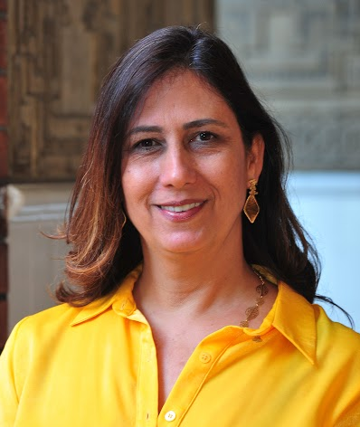
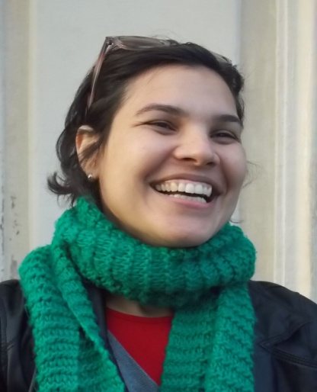

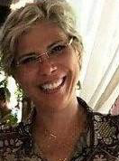
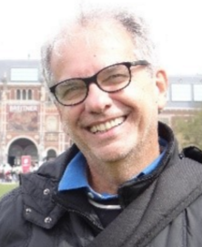
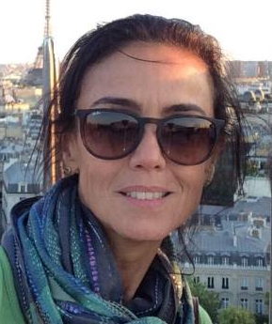
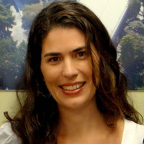
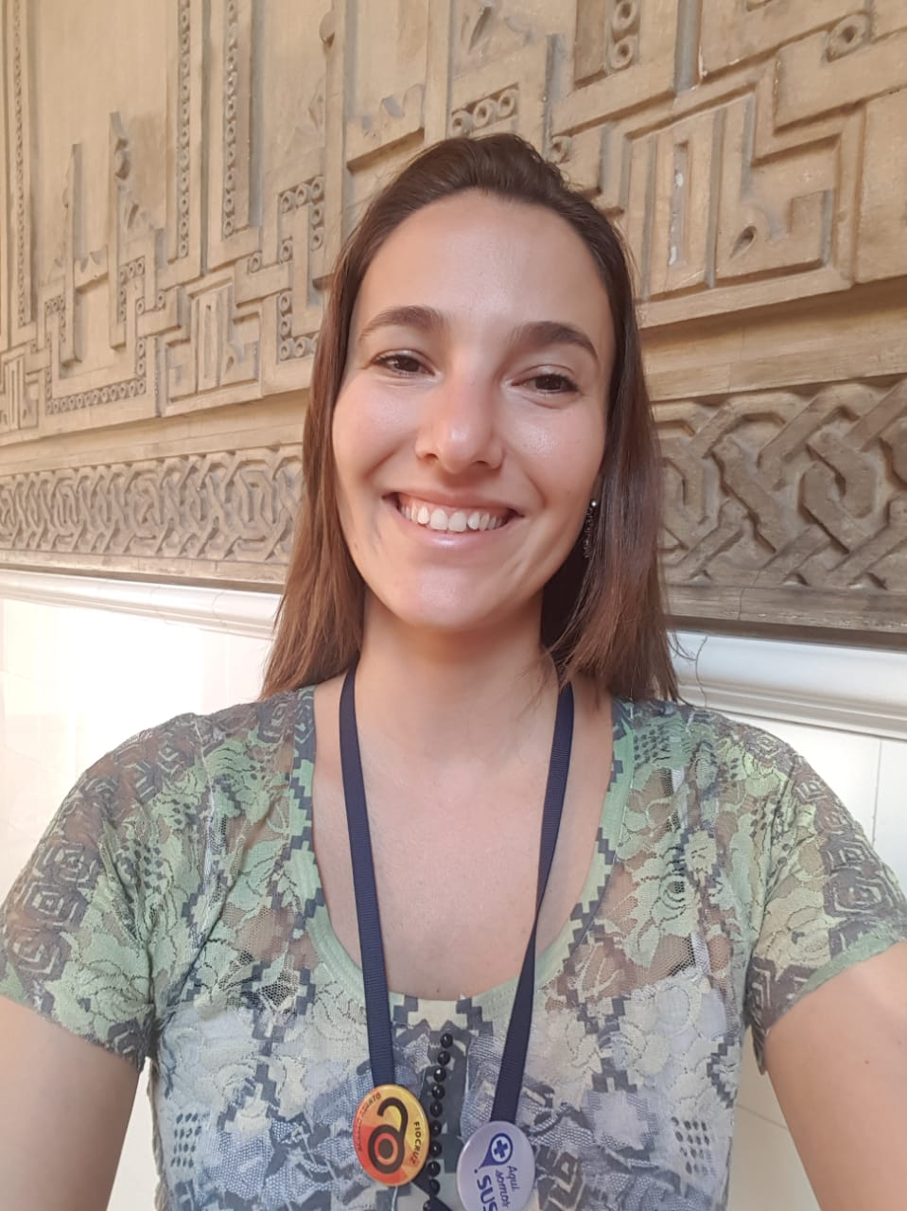


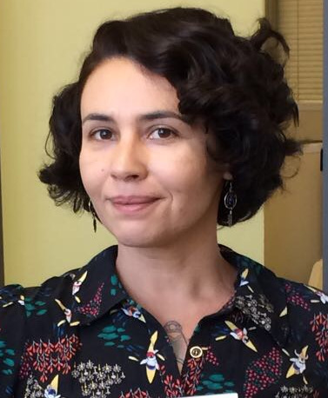
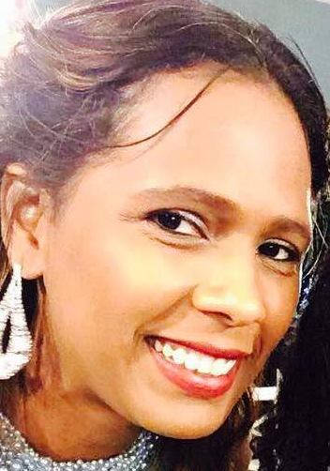
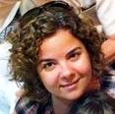
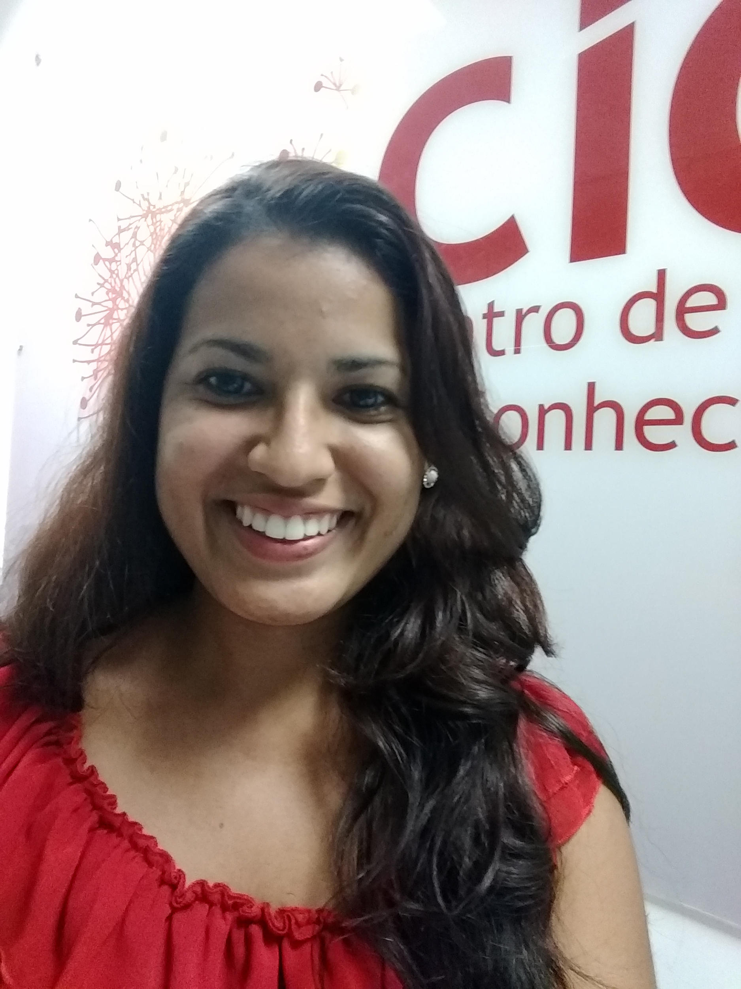
Grupo de Trabalho em Ciência Aberta (GTCA)
Paula Xavier
VPEIC
Coordenação geral
Bethânia Almeida
Cidacs
Política
Flávia Elias
Gereb
Política
Márcia Motta
Gereb
Política
Paulo Guanaes
ESPJV
Marcos legais
Vanessa Arruda
INCQS
Emergência sanitária
Ana Maranhão
Icict
Gestão de Dados
Ana Aguiar
VPEIC
Comunicação
Fátima Martins
VPEIC
Gestão de Dados
Ivone Sá
C. Oswaldo Cruz
Metadados
Jaqueline Gomes
VPEIC
Comunicação
Viviane Veiga
ICICT
Gestão de Dados
Anne Clinio
VPEIC
Política
Raiza Tourinho
Cidacs
Comunicação

Slide 13
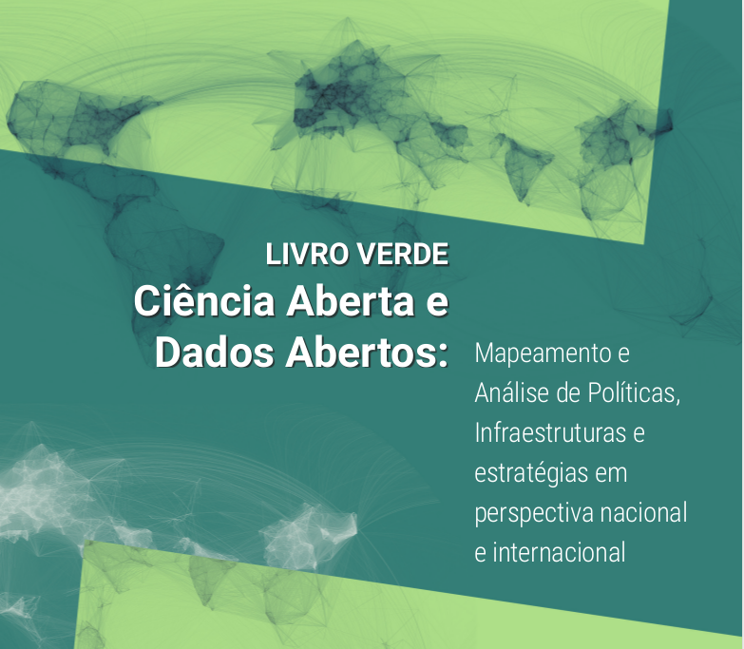
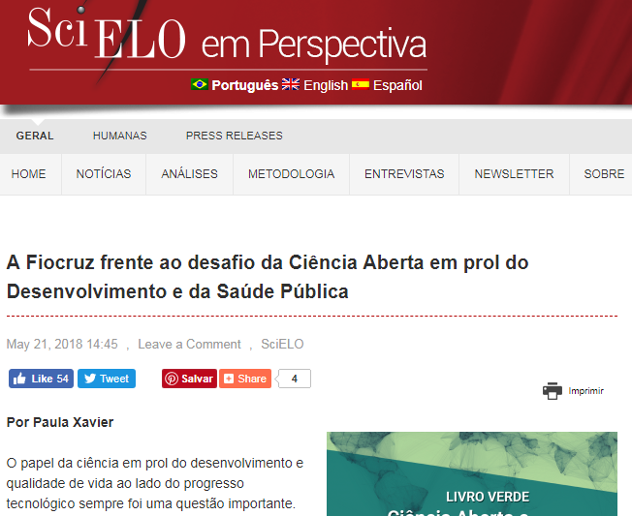
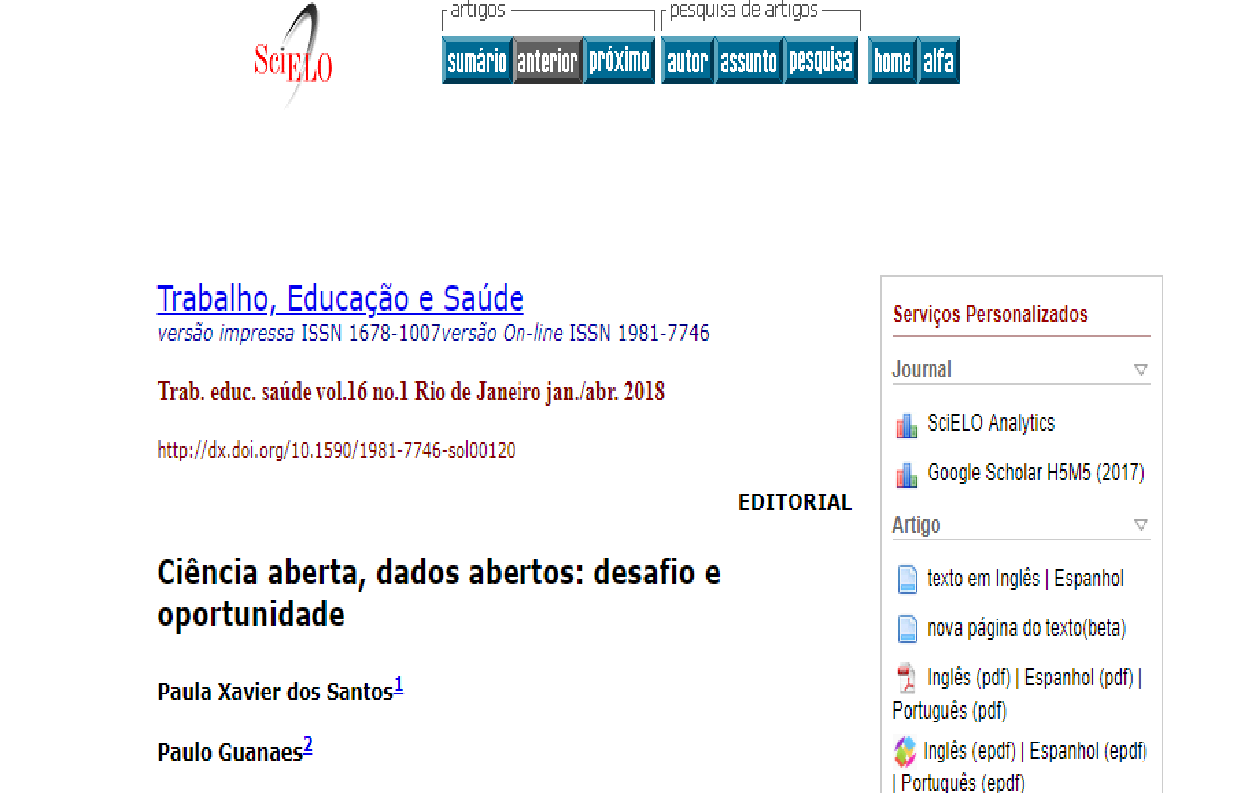
Resultados
**Próximo relatório
Marcos legais nacionais em face da abertura de dados de pesquisa em saúde: dados pessoais, sensíveis ou sigilosos e direitos autorais
Notes:
Pesquisa aplicada
Geraram relatórios

Slide 14
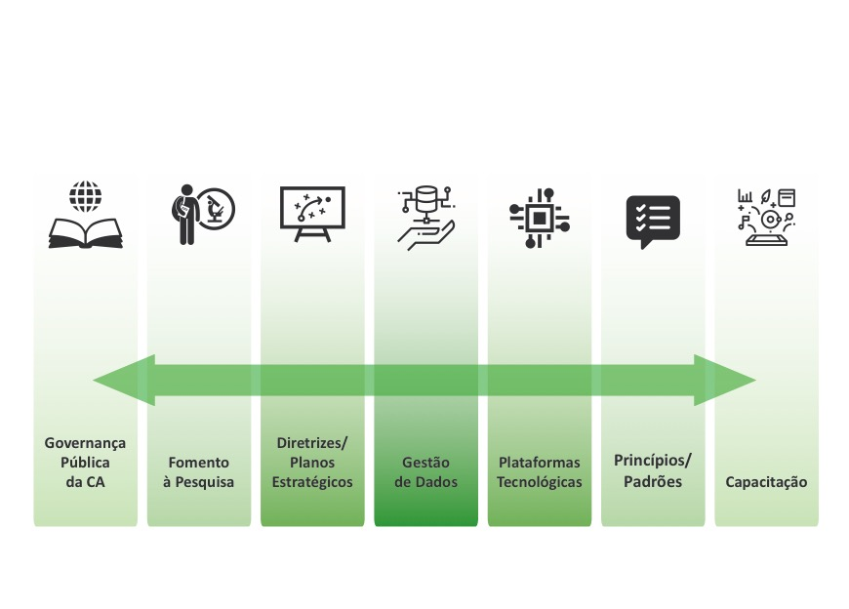
Destaques do Livro Verde – Novo ecossistema da pesquisa
*Contemplou 7 países, sendo 6 deles fortes lideranças neste processo (OCDE) e Brasil, além da União Europeia, dada a importância do H2020
Desafios
Notes:
a transição do modelo atual de produção do conhecimento rumo a uma ciência pautada na colaboração e comprometimento social se dá pela orquestração de um ecossistema institucionalizado
ação estratégica, com visão de longo prazo e esforços que envolvem toda a comunidade científica num leque de ações intensas desde o presente.

Slide 15
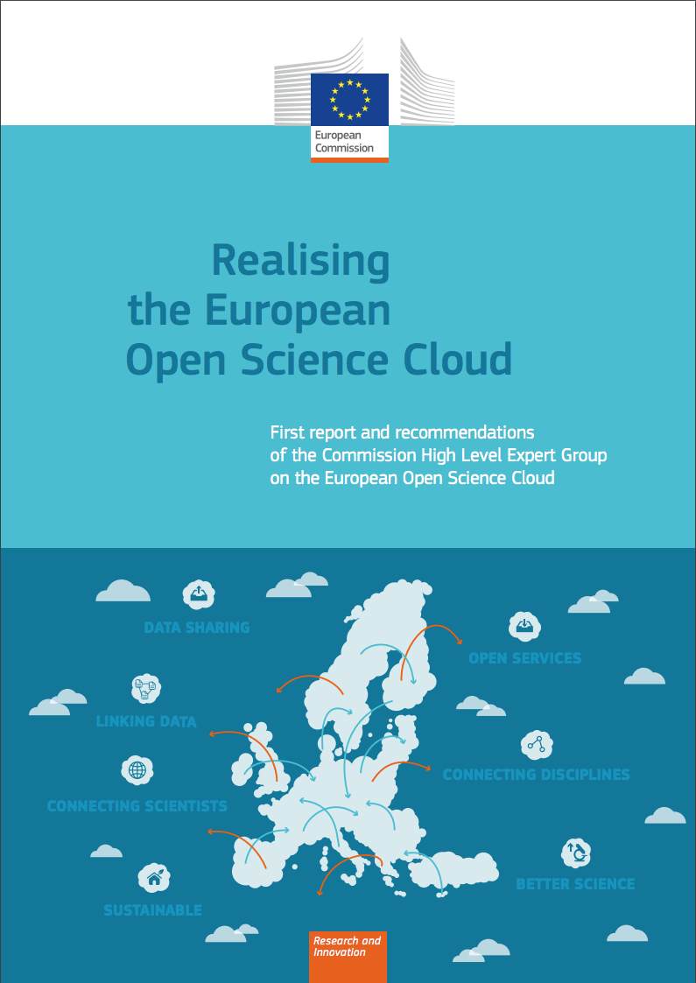
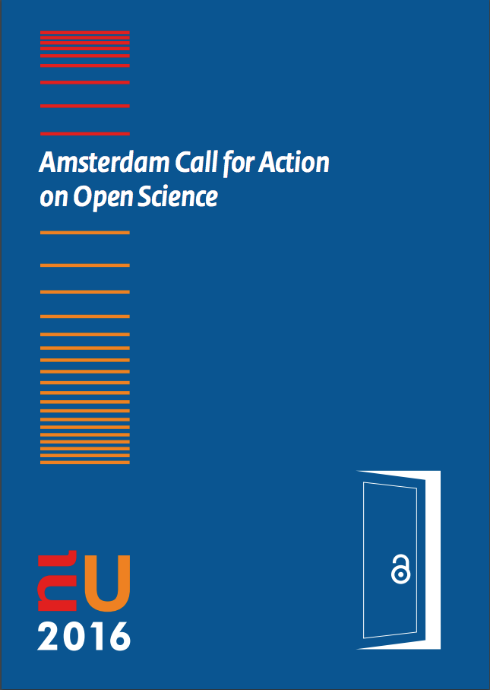
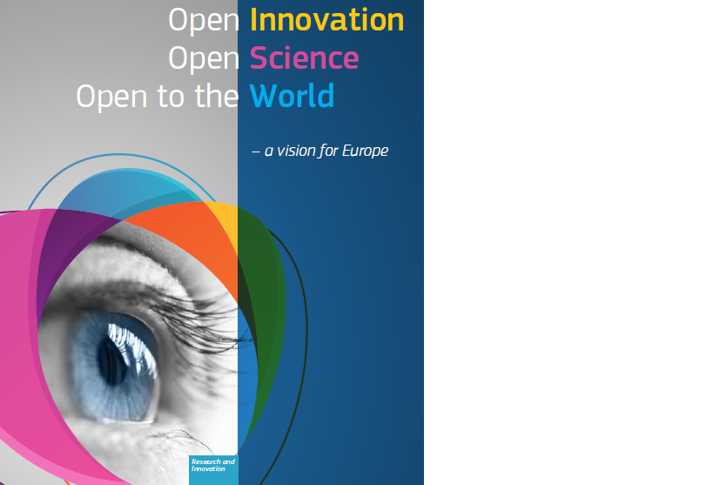
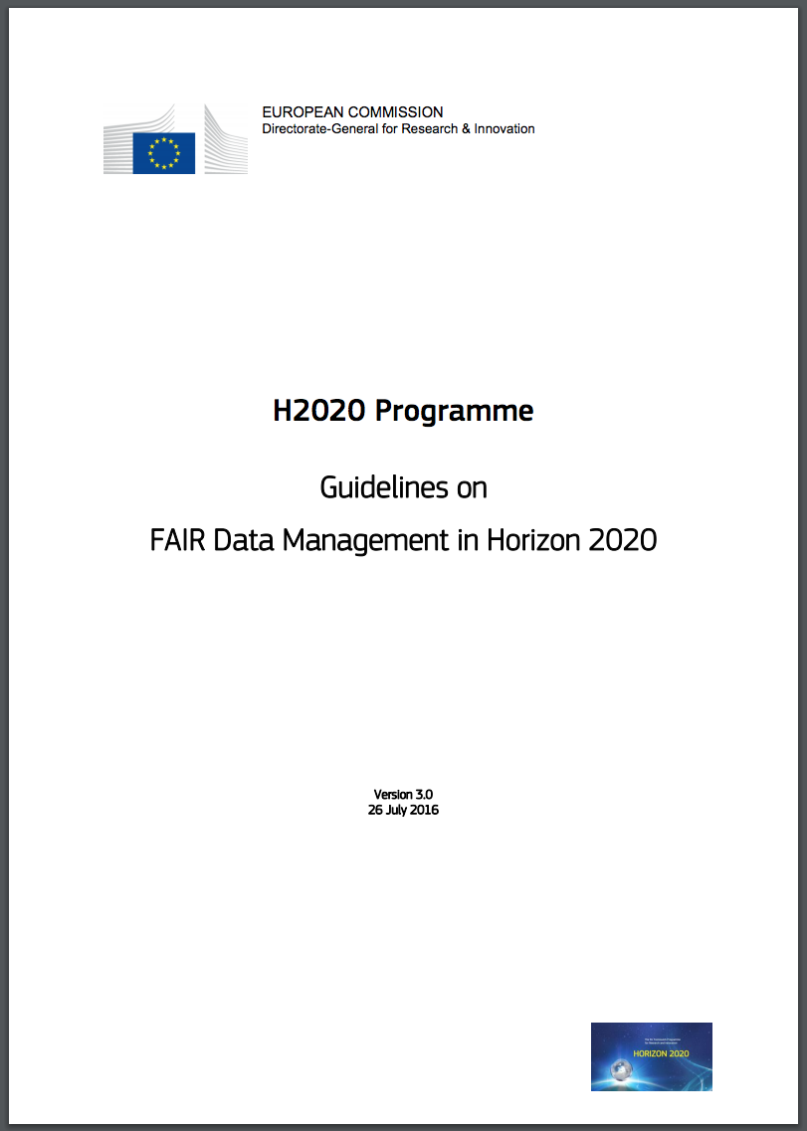
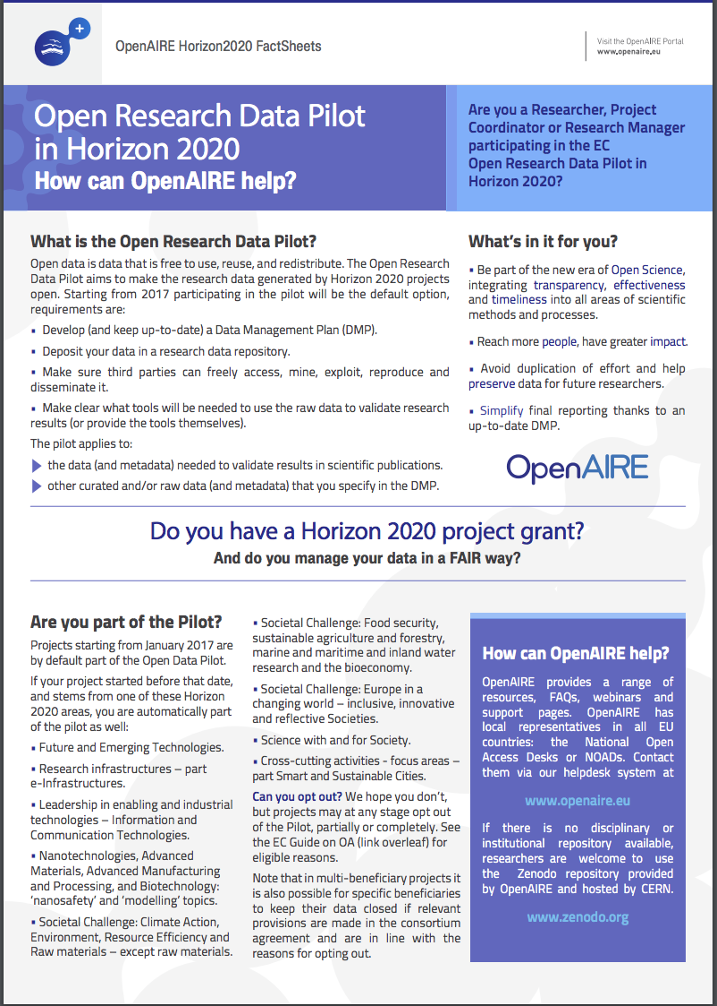
União Europeia rumo à Ciência Aberta
No lançamento do livro “Open Innovation, Open Science, Open to the World – a vision for Europe”, 2016:
“um novo caminho para a política europeia de pesquisa e inovação, compatível com uma ciência aberta, digital e global”.
Comissário Carlos Moedas, Diretor Geral de Investigação e Inovação.

Slide 16
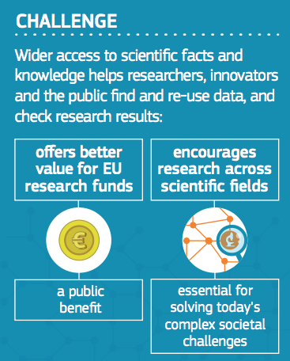
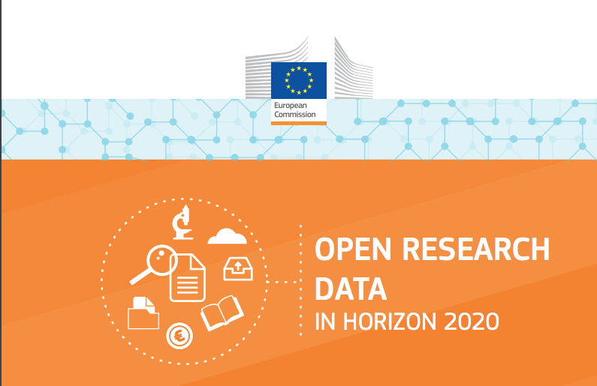
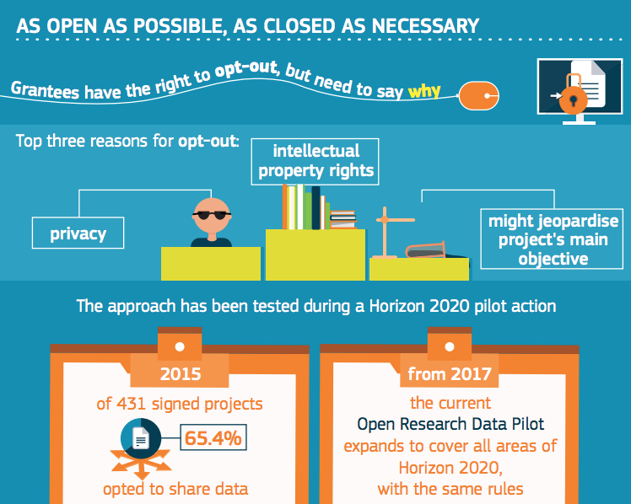
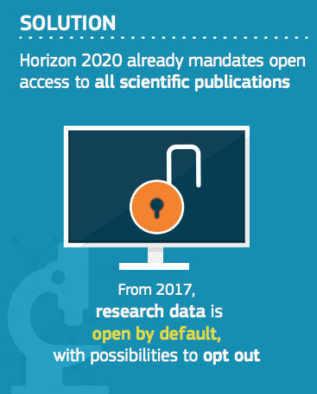
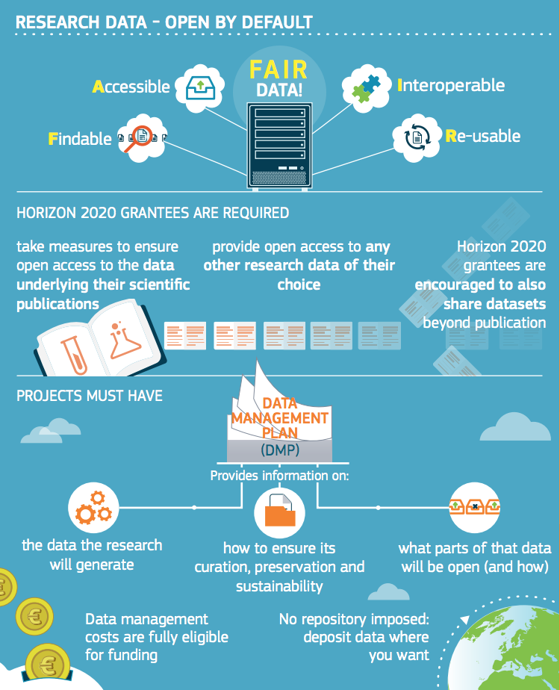
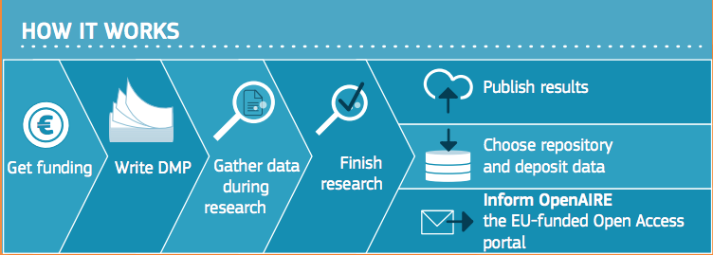
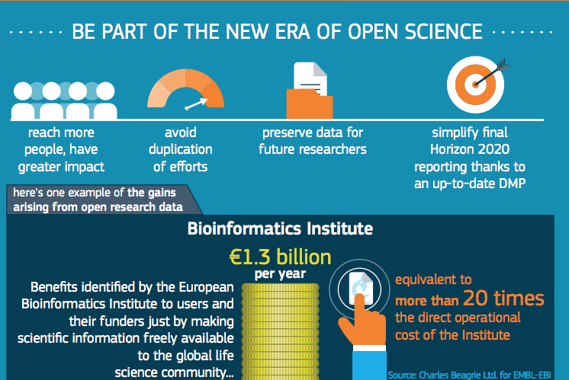
#openaccess
#opendata
#H2020 ec.europa.eu/research/openscience openAIRE.eu
Notes:
Chamar a atenção
Abertura de dados é padrão
Dados subjacentes ao artigo, mas outros dados tb são estimulados

Slide 17







Políticas governamentais– tendência global
Políticas de conselhos de pesquisa e agências governamentais
 | Austrália (Australian Government Public Data Policy Statement e Australian Research Council)
 | Alemanha (German Research Foundation e Alliance of Science Organisations in Germany)
 | Holanda (Netherlands Organization for Scientific Research, National Plan Open Science)
 | Portugal (Política Nacional de Ciência Aberta)
 | EUA (Open Government Initiative, Open Data Policy e NIH Data Sharing Policy and Implementation Guidance)
 | Canadá (Research Data Management in Canadian Universities)
 | Reino Unido (RCUK Common Principles on Data Policy, Concordat on Open Research Data)

Slide 18




O papel dos financiadores
Exigência para Plano de gestão de dados na submissão do projeto

Slide 19
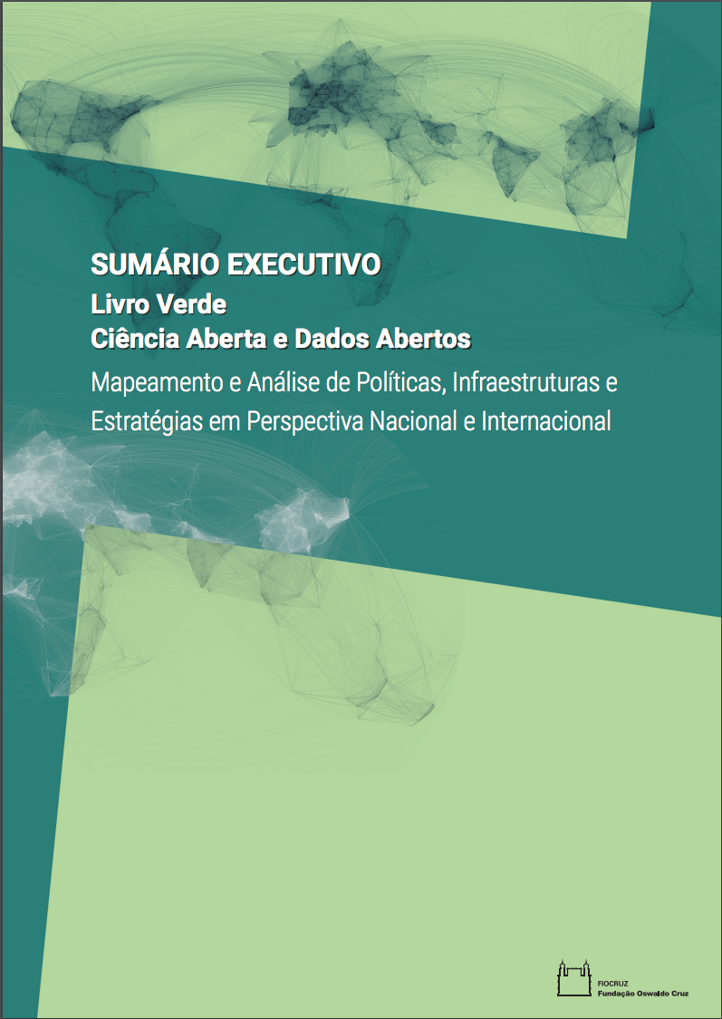








Sumário executivo
A adoção da Ciência Aberta como política pública
O papel estratégico das agências de fomento e financiadores
Governança e viabilidade de novas práticas
Governo aberto: dados abertos e gestão pública
Política de de dados abertos para pesquisa
Abertura de dados para pesquisa em saúde
Capacitação de recursos humanos
Criação de infraestruturas
Destaques do Livro Verde
Pesquisa realizada entre março e agosto de 2017 pelo GTCA/ VPEIC.
https://www.arca.fiocruz.br/handle/icict/26809

Slide 20
Gestão e abertura de dados para pesquisa
Objetivos
Abrir diálogo com a comunidade científica para reflexão crítica
Construção de diretrizes alinhadas aos nossos interesses
Ser protagonista neste debate
Se apropriar de forma propositiva e não reativa à políticas externas

Slide 21
Construindo a Política: etapas
Jun
Lançamento do Termo de Referência
Jun a Dez
Mobilização da comunidade Fiocruz (campanha de comunicação e debates)
Câmaras Técnicas, Fórum das Unidades Regionais, Projetos com exigência de abertura de dados
Projetos Piloto da Política de abertura de dados
Jun
Convocatória: Mapeamento de experiências em curso de abertura de dados de pesquisa.
Ago
Consulta pública
Nov
Apreciação Conselho Deliberativo
2019 - 1o trimestre
Publicação e vigência da Política de Abertura de Dados de Pesquisa
VOCÊ ESTÁ AQUI

Slide 22
Promovendo o diálogo: Termo de Referência
O que é?
Ponto de partida para debate e escuta; contempla várias dimensões: política, sustentabilidade, legal, ética, capacitação, infra estrutura, estímulo etc; apresenta plano operacional associado.
Estrutura do documento
Princípios - Expressam o posicionamento e os valores que orientam a Fiocruz para a abertura de dados.
Princípio 1 - Interesse Público
Princípio 2 - Gestão e Abertura de Dados
Princípio 3 - Marcos regulatórios
Princípio 4 – Desenvolvimento de Capacidades e Sustentabilidade
Princípio 5 – Ambiente de Pesquisa Digital Integrado e Sustentável
Princípio 6 – Ciência cidadã, democracia e desenvolvimento
Princípio 7 – Avaliação da Pesquisa e Impacto Societal
Diretrizes - Estratégias que orientam a transição para ciência aberta.

Slide 23
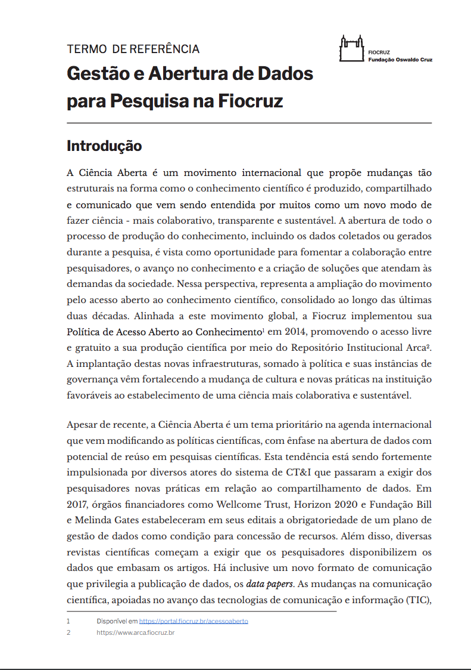
Princípios e diretrizes:
Interesse Público
Avaliação da Pesquisa e Impacto Societal
Gestão e Abertura de Dados para Pesquisa
Ciência cidadã, democracia e desenvolvimento
Marcos regulatórios
Ambiente de Pesquisa Digital Integrado e Sustentável
Desenvolvimento de Capacidades e Sustentabilidade
https://www.arca.fiocruz.br/handle/icict/26803

Slide 24
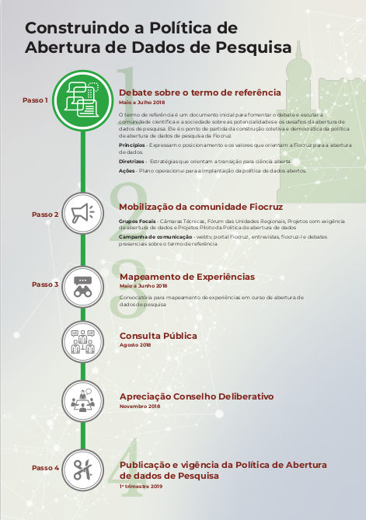
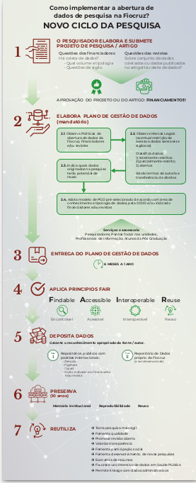
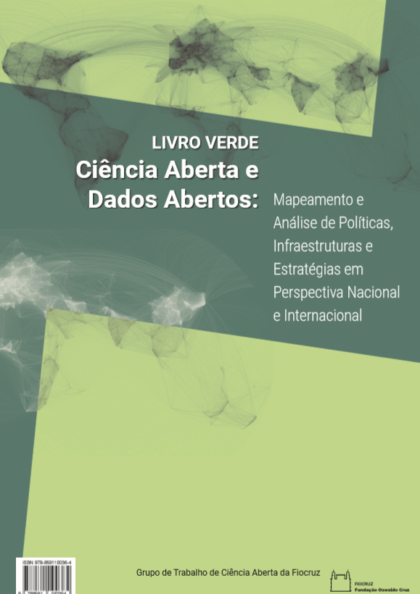
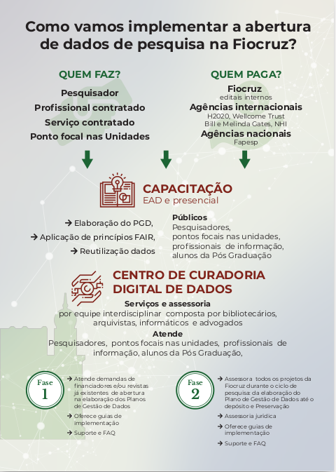
“Kit” para debate do TR
> Termo de referência
> Livro Verde
> Sumário executivo
> Estudo de Marcos Legais Brasileiros
(em breve)
 |  |  | Construindo a Política de Abertura de dados na Fiocruz?
 |  |  | Como vamos implementar a abertura de dados de pesquisa na Fiocruz?
 |  |  | O novo ciclo de pesquisa

Slide 25
Princípio 1 – Interesse Público
Situação
  Dados com finalidade de pesquisa, principalmente aquela financiada com recursos públicos, são bens produzidos em nome do interesse público, devendo ser disponibilizados de forma aberta, no tempo oportuno e de maneira responsável, considerando as políticas estratégicas da pesquisa científica nacional, os interesses institucionais e as normas éticas e legais vigentes.
Os dados e as informações produzidos por órgãos governamentais, incluindo as instituições de pesquisa, não estão, na maioria das vezes, acessíveis. Esta situação dificulta o acesso à informação, um direito fundamental do cidadão e considerado como bem público. A circunstância é ainda mais grave se ponderarmos sobre o potencial da ciência para desenvolver soluções para os problemas que afligem a sociedade brasileira. Nesse sentido, o interesse público evocado pela Ciência Aberta dialoga e fortalece iniciativas de Governo Aberto que, em linhas gerais, postulam que a publicidade de dados e informações devem ser a regra enquanto o sigilo apenas prevalece em casos de risco à sociedade ou ao Estado.

Slide 26
Princípio 2 - Gestão e Abertura de Dados para Pesquisa
Situação
  A gestão de dados é mais do que uma tarefa operacional que apoia a organização e documentação de pesquisa. Ela é uma atividade que considera os aspectos técnicos e legais, define a abertura ou sigilo dos dados, mas, sobretudo, se vincula a estratégia da instituição de modo a garantir as condições ao desenvolvimento científico e tecnológico e a promoção de melhorias tangíveis na qualidade de vida da sociedade.
As principais agências de fomento internacionais estão exigindo a apresentação de um plano de gestão de dados para a concessão de financiamento de pesquisa com foco no reúso e valores como transparência e integridade científica. Adicionalmente, as revistas científicas passaram a solicitar dados que atestem os achados dos artigos submetidos. O Brasil tende a seguir a orientação internacional. A Fapesp, por exemplo, já exige um plano de gestão de dados em algumas modalidades de financiamento. A Scielo também adotou uma política gradativa de abertura de dados para pesquisa. A formulação e a execução de um plano de gestão de dados não devem atender apenas às pressões externas, mas podem ser ferramentas que auxiliem aos gestores da Fiocruz a fortalecer a própria instituição através da negociação de contrapartidas para a abertura de dados para pesquisa. Nesse sentido, a aplicação de princípios FAIR, por exemplo, pode ser utilizado para identificar, proteger e preservar dados a partir de um padrão de desenvolvimento pautado pela equidade e interesse social.

Slide 27
Princípio 3 - Marcos regulatórios
  Os direitos autorais e a propriedade intelectual sobre os dados científicos e bancos de dados gerados no processo de pesquisa na Fiocruz serão reconhecidos e protegidos. Em princípio, a abertura deve ser a mais ampla possível, observados os limites legais e éticos que incidam sobre dados pessoais, sensíveis ou sigilosos. As restrições de acesso devem ser claras e públicas dentro de prazos determinados com base em legislação específica.
Situação
O conjunto de dados da pesquisa e os bancos de dados correspondentes, em razão de sua organização e estruturação, frequentemente são objeto de direitos exclusivos, em especial direitos autorais. No contexto da abertura de dados para pesquisa, a plena acessibilidade esbarra nas garantias de direitos e valores que constituem limitações de natureza legal e ética. Surgem então diversas preocupações: a) incerteza sobre a titularidade dos dados e o alcance desta proteção; b) receio de perda de prioridade na análise e de uso indevido por terceiros; c) apreensão na relação com editores científicos sobre a transferência de direitos e possíveis infrações contratuais; d) segurança e a confidencialidade de dados pessoais e sensíveis como aqueles oriundos de prontuários de pacientes ou de bases de dados do SUS.

Slide 28
Princípio 4 – Desenvolvimento de Capacidades e Sustentabilidade
Situação
  A gestão de dados com a finalidade de pesquisa visando ao acesso, compartilhamento e abertura requer o desenvolvimento de capacidades e a contratação de novos perfis profissionais, a exemplo do curador e do cientista de dados, e ainda, o estabelecimento de carreiras estruturadas e sustentáveis.
As primeiras demandas do processo de abertura de dados para a pesquisa vêm sendo atendidas por profissionais que tradicionalmente lidam com questões da informação, tais como bibliotecários, arquivistas, informáticos, estatísticos e cientistas da informação. No entanto, a crescente abertura de dados, as novas formas de pesquisa orientadas a dados (data-driven) a exploração de grandes volumes de dados (big data), a e-science vêm demandando novos perfis profissionais e carreiras específicas.

Slide 29
Princípio 5 – Ambiente de Pesquisa Digital Integrado e Sustentável
Situação
  O avanço, democratização e incremento da produtividade e do conhecimento científico implica no desenvolvimento e na sustentabilidade de plataformas digitais colaborativas. As novas práticas de produção de conhecimento demandam infraestruturas voltadas ao compartilhamento e vinculação de grandes volumes de dados – tanto administrativos como gerados a partir de pesquisas científicas, e a interação entre pesquisadores de diferentes instituições e campos de conhecimento
O avanço, democratização e incremento da produtividade e do conhecimento científico implica no desenvolvimento e na sustentabilidade de plataformas digitais colaborativas. As novas práticas de produção de conhecimento demandam infraestruturas voltadas ao compartilhamento e vinculação de grandes volumes de dados – tanto administrativos como gerados a partir de pesquisas científicas, e a interação entre pesquisadores de diferentes instituições e campos de conhecimento

Slide 30
Princípio 6 – Ciência cidadã, democracia e desenvolvimento
  A ciência está a serviço da sociedade. A pesquisa científica deve construir e adotar os meios para promover a participação cidadã, vinculando-se às demandas coletivas, à resolução de problemas, a geração de benefícios para a sociedade e o fortalecimento do SUS.
Situação
Por muito tempo, os ideais de objetividade científica induziram a um afastamento entre ciência e sociedade, criando a clivagem entre “aqueles que sabem”, os especialistas profissionais, e “os que não sabem”, os chamados leigos. Esta fragmentação fabricou uma hierarquia entre saberes, responsável por descartar conhecimentos relevantes e, sobretudo, complementares para a resolução de problemas que afligem a todos. O pesquisador é, antes de tudo, um cidadão inserido em uma sociedade na qual compartilha valores, dilemas e problemas sociais com outras pessoas. Ele deve ser capaz de dialogar com indivíduos sem conhecimento especializado formal, evitando tratá-los como meros objetos de pesquisa, e sim como partícipes na construção da pesquisa em saúde.

Slide 31
Princípio 7 – Avaliação da Pesquisa e Impacto Societal
Situação
  A Ciência Aberta requer a criação e adoção de novas métricas de avaliação da produção científica que estimulem práticas de abertura e acesso ao conhecimento. Os sistemas de incentivo, avaliação e recompensa de pesquisa devem valorizar a abertura de dados para pesquisa que possam gerar benefícios para a sociedade, além do avanço no conhecimento.
O modo dominante de fazer ciência estimula uma “cultura do segredo” na medida em que a reputação profissional de pesquisador se alicerça na ideia de prioridade da descoberta que o transforma em primeiro autor de artigos científicos. Além disso, critérios quantitativos de avaliação como número de publicações e de citações estimulam uma lógica produtivista que não necessariamente produz benefícios para a sociedade. É essencial substituir a cultura da competição pela da colaboração, reorientando os sistemas de recompensa e de comunicação da ciência na perspectiva do conhecimento aberto.

Slide 32
7 Princípios
  #1 - Interesse Público - Dados com finalidade de pesquisa, principalmente aquela financiada com recursos públicos, são bens produzidos em nome do interesse público, devendo ser disponibilizados de forma aberta, no tempo oportuno e de maneira responsável, considerando as políticas estratégicas da pesquisa científica nacional, os interesses institucionais e as normas éticas e legais vigentes.
  #2 - Gestão e Abertura de Dados para Pesquisa - A gestão de dados é mais do que uma tarefa operacional que apoia a organização e documentação de pesquisa. Ela é uma atividade que considera os aspectos técnicos e legais, define a abertura ou sigilo dos dados, mas, sobretudo, se vincula a estratégia da instituição de modo a garantir as condições ao desenvolvimento científico e tecnológico e a promoção de melhorias tangíveis na qualidade de vida da sociedade.
  #3 - Marcos regulatórios - Os direitos autorais e a propriedade intelectual sobre os dados científicos e bancos de dados gerados no processo de pesquisa na Fiocruz serão reconhecidos e protegidos. Em princípio, a abertura deve ser a mais ampla possível, observados os limites legais e éticos que incidam sobre dados pessoais, sensíveis ou sigilosos. As restrições de acesso devem ser claras e públicas dentro de prazos determinados com base em legislação específica.

Slide 33
  #4 - Desenvolvimento de Capacidades e Sustentabilidade - A gestão de dados com a finalidade de pesquisa visando ao acesso, compartilhamento e abertura requer o desenvolvimento de capacidades e a contratação de novos perfis profissionais, a exemplo do curador e do cientista de dados, e ainda, o estabelecimento de carreiras estruturadas e sustentáveis.
#5 – Ambiente de Pesquisa Digital Integrado e Sustentável - O avanço, democratização e incremento da produtividade e do conhecimento científico implica no desenvolvimento e na sustentabilidade de plataformas digitais colaborativas. As novas práticas de produção de conhecimento demandam infraestruturas voltadas ao compartilhamento e vinculação de grandes volumes de dados – tanto administrativos como gerados a partir de pesquisas científicas, e a interação entre pesquisadores de diferentes instituições e campos de conhecimento.
  #6 - Ciência cidadã, democracia e desenvolvimento - A ciência está a serviço da sociedade. A pesquisa científica deve construir e adotar os meios para promover a participação cidadã, vinculando-se às demandas coletivas, à resolução de problemas, a geração de benefícios para a sociedade e o fortalecimento do SUS.
  #7 - Avaliação de Pesquisa e Impacto Societal- A Ciência Aberta requer a criação e adoção de novas métricas de avaliação da produção científica que estimulem práticas de abertura e acesso ao conhecimento. Os sistemas de incentivo, avaliação e recompensa de pesquisa devem valorizar a abertura de dados para pesquisa que possam gerar benefícios para a sociedade, além do avanço no conhecimento.

Slide 34
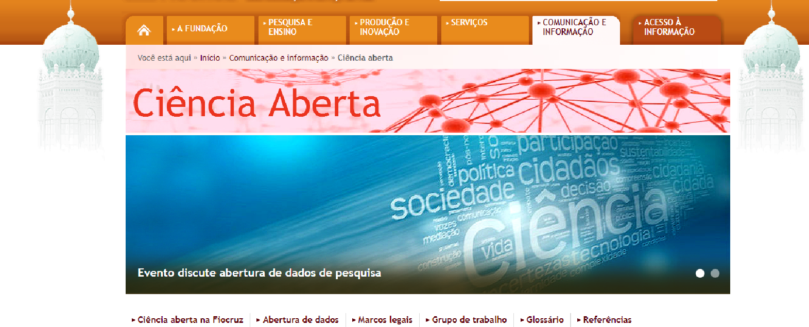

Slide 36
Agradecimentos
Grupo de trabalho Ciência Aberta
GT Diretrizes: Paula Xavier, Anne Clinio, Bethania Almeida, Flavia Elias e Marcia Motta
GT Marcos legais: Paulo Guanaes, Allan Rocha, Danilo Doneda e Francisco Tavares
GT Comunicação: Raiza Coutinho, Ana Aguiar, Maira Baracho, Jaqueline Gomes
Fatima Martins
Mauricio Barreto – Cidacs
Claude Pirmez – Memórias do IOC
Eloy Rodrigues – UMinho

Slide 37
Obrigada
Paula Xavier
paula.xavier@fiocruz.br

